Slide 1
Active Server Pages
Prof. Yousef B. Mahdy
Faculty of Computers and Information Sciences
Assiut University

Slide 2
الكائنات Objects
تقنية صفحات الخادم النشطة ASP هي بيئة برمجة موجهة بالكائنات. إنها هي طبق الحلوى الشهي (ملف Asp) الذي يتكون من عدة أصناف (كائنات Objects) لها مقادير ونكهات (خصائص Properties وطرقMethods وأحداث Events) مختلفة كانت طريقة الطهي له هي لغة السكريبت. توفر تقنية لغة ASP سبعة كائنات أساسية جاهزة وتعتبر جزء من مكتبة الربط الديناميكية ASP.DLL الموجودة على الخادم،ولذا فأنت لا تحتاج لأية برامج إضافية للعمل مع هذه الكائنات إطلاقاً . ويخصص لكل كائن من هذه الكائنات الخصائص properties والطرقmethods والأحداث events الخاصة به. هذه الكائنات هي:
Application
Session
Request
Response
Server
ASPError
ObjectContext

Slide 3
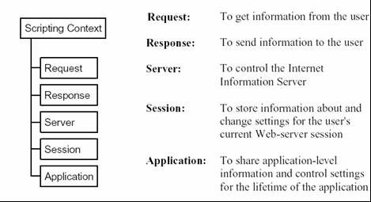

Slide 4
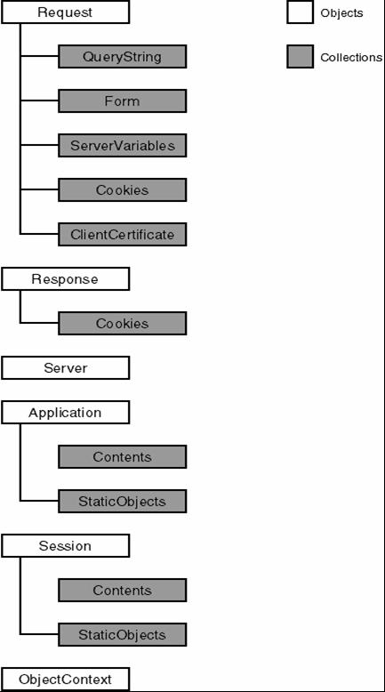

Slide 5
Response object
الكائن Response مسئول عن إرسال المعلومات من خادم الويب إلى المتصفح في جهاز المستخدم وبإمكانه التحكم بها أيضاً. ولهذا الكائن مجموعة من الدوال والخواص.
The Request object represents the data coming from the client browser. It exposes six properties (QueryString, Form, ServerVariables, Cookies, ClientCertificate and TotalBytes), the first five of which are actually collections, and one method (BinaryRead). All the properties are read-only, which makes sense because the ASP running on the server has no way to affect the data the client sends.

Slide 6
Write
الطريقة Write
من أشهر الدوال في هذا الكائن هي الدالة Write وقد لاحظنا في أمثلة سابقة أن استخدام هذه الدالة يؤدي إلى عرض نص معين في المتصفح !
مثال :
<%
Respone.write “asd bin asd”
%>

Slide 7
الخاصيّة Buffer
الـ ! Buffer هو ذلك الجزء من ذاكرة الحاسب الخادم الذي يستخدم للتخزين المؤقت. ويستخدم الخادم هذا الجزء من لتخزين الأوامر التي تمت معالجتها حتى تنتهي معالجة ملف ASP كاملاً قبل إرسالها إلى المتصفح لدى المستخدم .
هذه الخاصية تأخذ قيمتين، إما True أو False. إذا كانت قيمتها True فهذا يعني أن الخادم يحتفظ بكل أمر بعد معالجته حتى تنتهي معالجة الصفحة بأكملها ومن ثم يرسل ناتج المعالجة إلى للمستخدم مرة واحدة.
وأما إذا أخذت القيمة False فإن الخادم يرسل ناتج المعالجة فور انتهاءه من معالجة كل أمر في الصفحة. المثال التالي يوضح استخدام هذه الخاصية:
<%Response.Buffer=True%>
إذا لم تعين قيمة لهذه الخاصية فإن القيمة الافتراضية ستكون False . يجب استخدام هذه الخاصية في بداية ملف ASP وقبل أوامر HTML! و إلا فإن المستعرض سيعرض خطأ لديك . وهناك مجموعة من الدوال المتعلقة بهذه الخاصية:

Slide 8
الدالة Flush
تستخدم هذه الدالة لإرسال محتويات المخزن Buffer الى المتصفح وترسل هذه المحتويات فور تنفيذ الجملة Response.Flush وبعد معالجة هذه العبارة ستصبح المنطقة التخزينية خالية تماماً حتى تتم معالجة أوامر جديدة تلي هذه العبارة. والمثال التالي يوضح استخدام هذه الدالة:
<%Response.Buffer=True%>
<HTML>
<BODY>
<%
Response.Write "الساعة الآن قبل الدخول هى :" & Time)
Response.Flush
Dim x
For x=0 To 10000000
x=x+2
Next
Response.Write("الوقت بعد الأنتهاء من الحسابات " & Time)
%>
</BODY>
</HTML>

Slide 9
الدالة Clear
لازلنا مع الدوال المستخدمة مع الخاصية Buffer، والآن الدالة الجديدة التي سنتعرف عليها هي الدالة Clear والتى يشير اسم الدالة إلى عملها Clear . تعني امسح وهي تستخدم هذه الدالة فى مسح جميع محتويات المنطقة التخزينية. ففور معالجة الأمر Response.Clear تمسح جميع محتويات المنطقة التخزينية . مثال يوضح عمل هذه الدالة:
<%Response.Buffer=True%>
<HTML><BODY>
<%
Response.Write("هذا النص يظهر لديك في المتصفح ")
Response.Clear
Response.Write("هذا النص سيظهر في المتصفح ")
%>
</BODY></HTML>
قبل البدء في كتابة أي أوامر في الصفحة، عينت القيمة True للخاصية Buffer رغبةً في الاحتفاظ بناتج المعالجة حتى تتم معالجة الصفحة كاملةً قبل إرسالها للمستخدم. ثم وضعت عبارة Response.Write لعرض نص في المتصفح. واستخدمت العبارة Response.Clear لمسح ناتج معالجة الأوامر السابقة. فأصبحت المنطقة التخزينية في هذه اللحظة خالية من أي أوامر. ثم كتبت أوامر جديدة تمت معالجتها وحفظها في المنطقة التخزينية وهي عبارة عن عرض نص في المتصفح باستخدام العبارة Response.Write. بعد الانتهاء من معالجة أوامر ASP جميعاً سيرسل الخادم ناتج المعالجة للمستخدم وسيعرض لديه النص الثاني فقط! حيث أن النص الأول قد تم مسحه بفعل الدالة Clear .

Slide 10
الدالة End
الدالة الأخيرة المستخدمة مع الخاصية Buffer هي الدالة End،استخدام هذه الدالة يؤدي إلى إيقاف معالجة الأوامر فبمجرد أن يعالج الخادم العبارة Response.End يتوقف عن معالجة الأوامر التي تلي هذه العبارة ويرسل جميع محتويات المنطقة التخزينية للمستخدم.
مثال توضيحي:
<%Response.Buffer=True%>
<HTML>
<BODY>
<%
Response.Write("هذا النص سيظهر لديك في المتصفح ")
Response.End
Response.Write("النص لن يظهر في المتصفح ")
%>
</BODY>
</HTML>

Slide 11
الخاصية Expires
الخاصية Buffer كانت تخص خادم الويب! بينما الخاصية Expires في تخص جهاز المستخدم وبالتحديد متصفح الويب لديه . فمتصفح الويب لدى المستخدم يستخدم ذاكرة مؤقتة تدعى cache memory للاحتفاظ بصفحات الويب التي يزورها المستخدم. والخاصية Expires تحدد المدة التي سيحتفظ فيها المتصفح بهذه الصفحة وتكون هذه المدة بالدقائق.
فإذا طلب المستخدم صفحة الويب فإن المتصفح يبحث في هذه الذاكرة المؤقتة عن الصفحة المطلوبة فإذا وجدها فإنه يتأكد من مدة صلاحية عرض الصفحة من الذاكرة المؤقتة، فإذا لم تنقض هذه المدة فإنه يعرض الصفحة من الذاكرة بدلاً من إعادة معالجتها في خادم الويب ومن ثم إرسالها للمستخدم ! أما إذا انقضت المدة، فإن المتصفح يطلب الصفحة من الخادم لتتم معالجتها من جديد قبل إرسالها. تستخدم هذه الخاصية كالتالي:
<%Response.Expires=20%>
يجب استخدام هذه الخاصية في بداية ملف ASP وقبل أوامر HTML! و إلا فإن المستعرض سيعرض خطأ لديك . قد تكون هذه الخاصية مفيدة في عرض الصفحة بسرعة إذا استخدمت ولكنها قد تمنع المستخدم من مشاهدة التغييرات الجديدة التي قد تطرأ على الصفحة خصوصاً إذا كانت صفحة الويب تتغير باستمرار . إذا لم تكن تريد حفظ الصفحة في الذاكرة المؤقتة قم بتعيين القيمة 0 للدالة Expiresوإذا لم تضع العبارة Respopnse.Expires في صفحتك فإن المستعرض سوف يطلب الصفحة من خادم الويب في المرة الأولى، ثم يعيد قراءتها من الذاكرة المؤقتة حتى يغلق المستخدم المتصفح.

Slide 12
الدالة Redirect
الدالة Redirect تحول طلب المستخدم لصفحة ما إلى صفحة أخرى. فمثلاً لو طلب مستخدم صفحة لا يحق له الوصول إليها فإن المستعرض يحوله- بعد التأكد من أحقية وصوله للصفحة - إلى صفحة أخرى. مثال على استخدام هذه الدالة: الكود التالي سيتحقق من اسم الشخص فإذا لم يكن الاسم هو نفسه المطلوب فإن الصفحة تقوم بتحويل هذا المستخدم تلقائياً لصفحة أخرى .
<%
Dim name
If name= Ahmed then
Response.Write(" أهلاً بك ")
Else
Response.Redirect "PermissionMsg.asp"
End If
%>

Slide 13
Example
<%response.buffer=true%>
<html><head>
<title>dailystuff.asp</title>
</head>
<body>
<%
whatweekday=Weekday(now())
select case whatweekday
case vbSunday
response.redirect "http://www.cnn.com"
case vbMonday
response.redirect "http://www.activeserverpages.com"
case vbTuesday
response.redirect "http://www.aspalliance.com"
case vbWednesday
response.redirect "http://www.aspconvention.com"
case vbThursday
response.redirect "http://www.aspmagazine.com"
case vbFriday
response.redirect "http://www.dilbert.com"
case vbSaturday
response.redirect "http://www.movielink.com"
end select
%>
</body>
</html>

Slide 14
Response.cookies
Cookies are pieces of information stored as individual files on the client machine. The browser sends this information to the server with each request, and an application running on the server can use the cookies to store data about that specific client.
This method of storing data is necessary because HTTP is a stateless protocol and therefore the server can't associate a given set of variables with a given client.
Actually, the server can't even find out whether this is the first time the client is accessing one of its pages. To obviate this problem, the server can send a cookie to the client, which will store the cookie and resubmit it to the server at the next request.
Depending on the expiration date set at creation time, the cookie can expire at the end of the current session or at a given date and time. or it can never expire.

Slide 15
Cookies
ولكي تعد كعكة يجب ان تقدم مفتاح وقيمة فمثلا :
<% Response.Cookies("name") = "arab" %>
فيكون هنا المفتاح هو name و القيمة هي arab
حذف الكعكة او إلغائها :
<% Response.Cookies("name") = "" %>
You can retrieve the contents of a cookie within an ASP script by using the following syntax:
User Preference: <% = Request.Cookies("UserPref") %>

